Slide 1
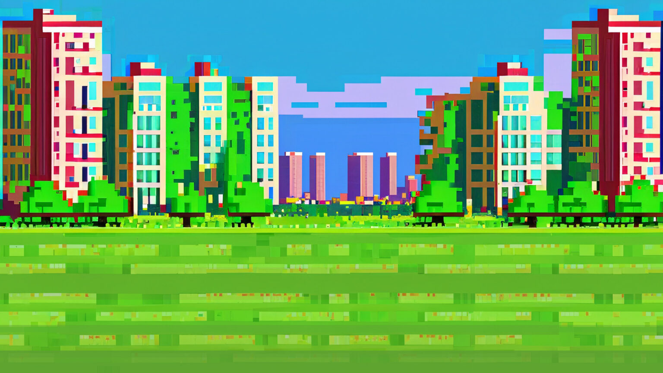



兵士
6 ポイント
3 ターン
魔法使い
5 ポイント
2 ターン
村人
3 ポイント
2 ターン
魔法使いのターン
ログ
兵士1ターン目：
6マス進む、＋3P
魔法使い１ターン目：
3マス進む、＋3P
兵士1ターン目：
2マス進む、＋1P
兵士2ターン目：
2マス進む、＋2P
魔法使い2ターン目：
2マス進む、＋2P
6
1
5
2
スタート
4
3

Slide 2
兵士
6 ポイント
3 ターン
魔法使い
4 ポイント
3 ターン
村人
3 ポイント
2 ターン
魔法使い-1ポイント！
ログ
兵士1ターン目：
6マス進む、＋3P
魔法使い１ターン目：
3マス進む、＋3P
兵士1ターン目：
2マス進む、＋1P
兵士2ターン目：
2マス進む、＋2P
魔法使い2ターン目：
2マス進む、＋2P
6
1
5
2
スタート
4
3

